Slide 1
湘教·八年级下册
矩形的性质

Slide 2

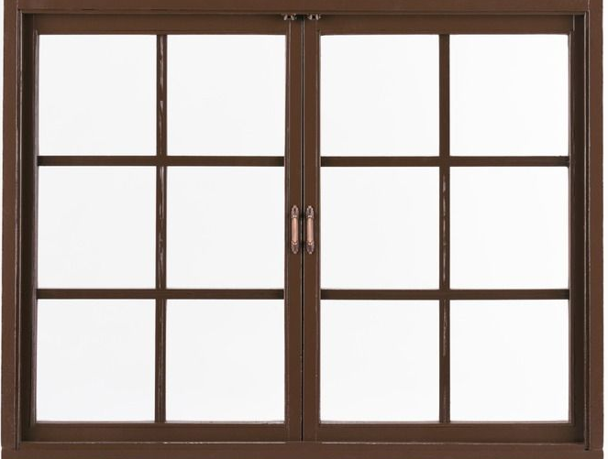
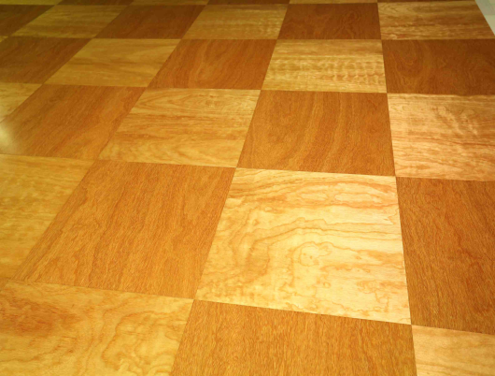
新课导入
在小学，我们初步认识了长方形，你能举出日常生活中有关长方形的例子吗？

Slide 3

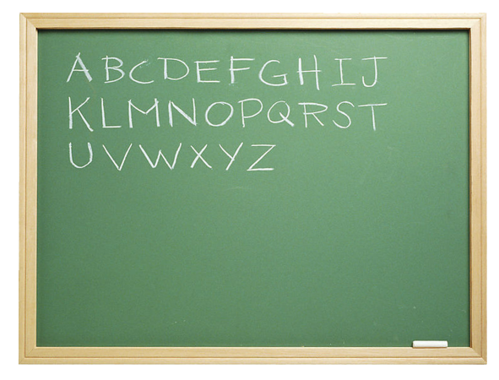
观察图中的长方形，它是平行四边形吗？它有什么特点呢？

Slide 4
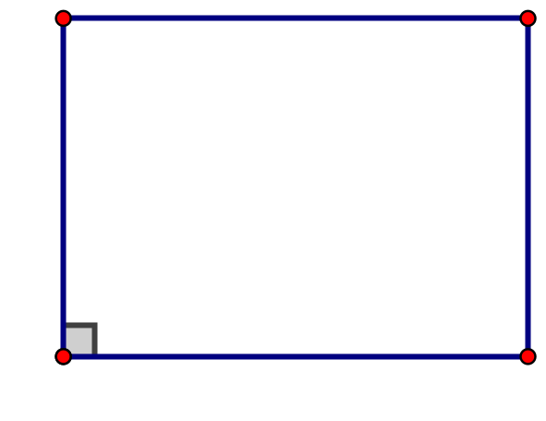
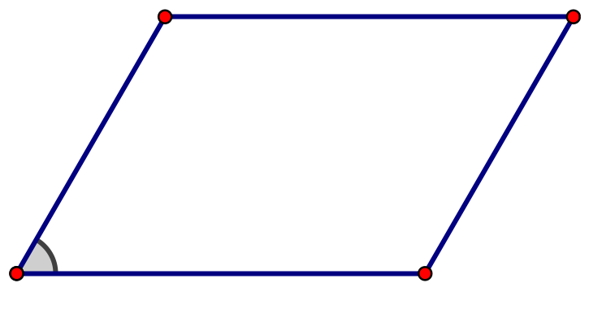
点击打开
矩形的定义：
有一个角是直角的平行四边形是矩形.

Slide 5

思考
因为矩形是平行四边形，所以它具有平行四边形的所有性质. 由于它有一个角为直角，它是否具有一般平行四边形不具有的一些性质呢？

Slide 6
矩形的性质:
矩形的四个角都是直角，对边相等，对角线互相平分．
矩形是中心对称图形，对角线的交点是它的对称中心．

Slide 7

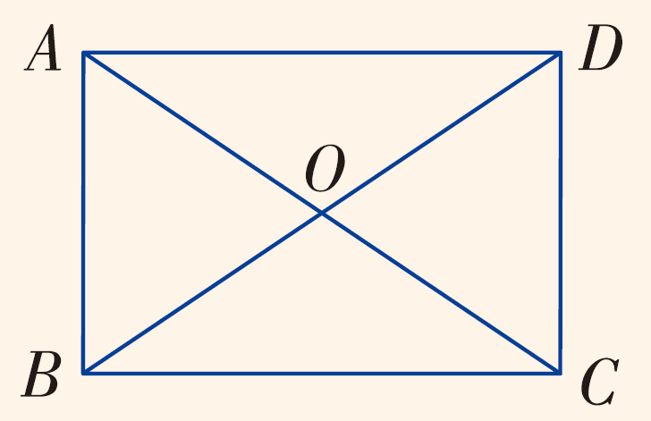

如图，四边形 ABCD 为矩形，那么对角线 AC 与 DB 相等吗？
证明：四边形 ABCD 是矩形，于是有
AB = DC，∠ABC = ∠DCB = 90°，
BC = CB.
∴△ABC ≌ △DCB (SAS).
∴AC = DB.

Slide 8

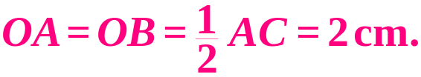
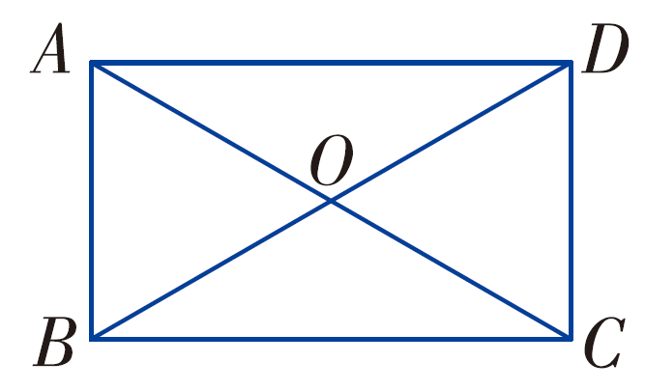
如图，矩形 ABCD 的两条对角线 AC ，BD 相交于点 O，AC = 4 cm， ∠AOB = 60°. 求 BC 的长.
【教材P59】
解 ∵ 四边形 ABCD 是矩形，
∴
又∠AOB = 60°，
∴ △AOB 是等边三角形.
∴ AB = OA = 2 cm.
∵ ∠ABC = 90°，
∴ 在 Rt△ABC 中，

Slide 9

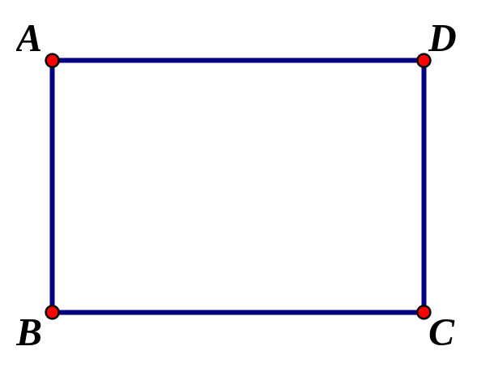
在纸上画一个矩形 ABCD，把它剪下来，怎样折叠能使矩形在折痕两旁的部分互相重合？满足这个要求的折叠方法有几种？由此猜测：矩形是轴对称图形吗？如果是，它有几条对称轴？你的猜测正确吗？
点击打开
阅读课本P60，进一步理解
为什么矩形是轴对称图形.

Slide 10
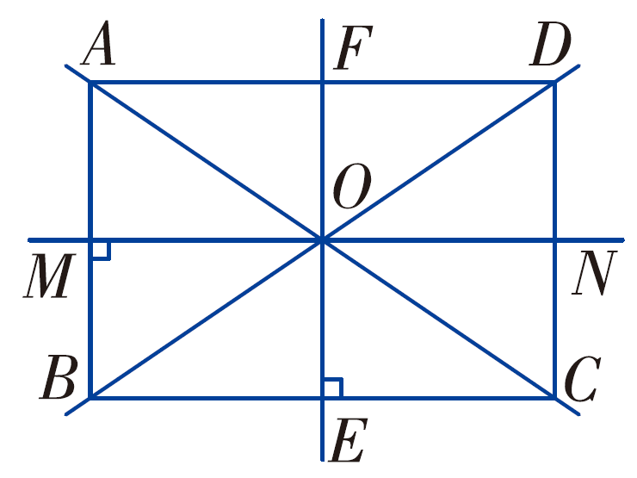
矩形是轴对称图形，过每一组对边中点的直线都是矩形的对称轴.

Slide 11
平行四边形和矩形对比
 | 平行四边形 | 矩形
对边平行且相等
四条边都相等
对角相等
四个角都是直角
对角线互相平分
对角线互相垂直
对角线相等
每条对角线平分一组对角
√
√
√
√
√
√
√
√

Slide 12

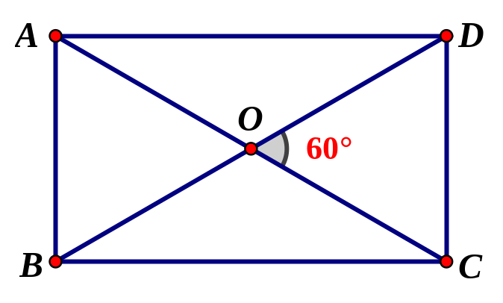

练习
已知矩形的一条对角线的长度为 2 cm，两条对角线的一个夹角为 60°，求矩形的各边长.
【教材P60】
解：如右图所示，在矩形ABCD中，
AC=BD=2cm，∠AOB=60°，
∴AO= AC，BO= BD，
∴AO=BO= ×2=1(cm)，
∴△AOB是等边三角形. ∴AB=1cm.

Slide 13


练习
已知矩形的一条对角线的长度为 2 cm，两条对角线的一个夹角为 60°，求矩形的各边长.
【教材P60】
在Rt△ABC中，∠ABC=90°，
由勾股定理，得
∴AD=BC= cm，AB=DC=1cm.
∴矩形的各边长分别为1cm， cm，1cm， cm.

Slide 14
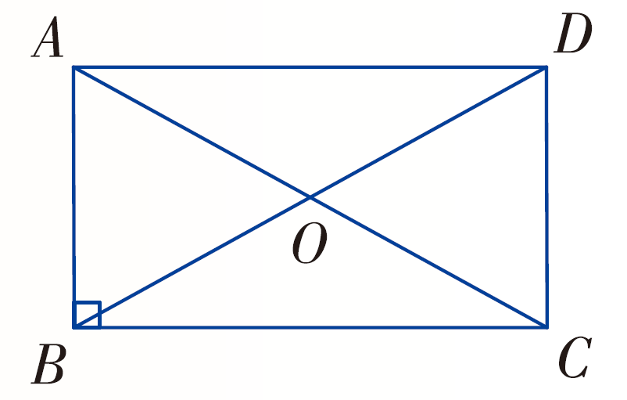

2. 如图，四边形 ABCD 为矩形，试利用矩形的性质说明：
直角三角形 ABC 斜边 AC 上的中线 BO 等于斜边的一半.
【教材P60】
解：∵ BD，AC 是矩形 ABCD 的对角线，
∴BD = AC.
∴ BO = BD = AC.
即直角三角形ABC斜边AC上的中线BO等于斜边的一半.

Slide 15
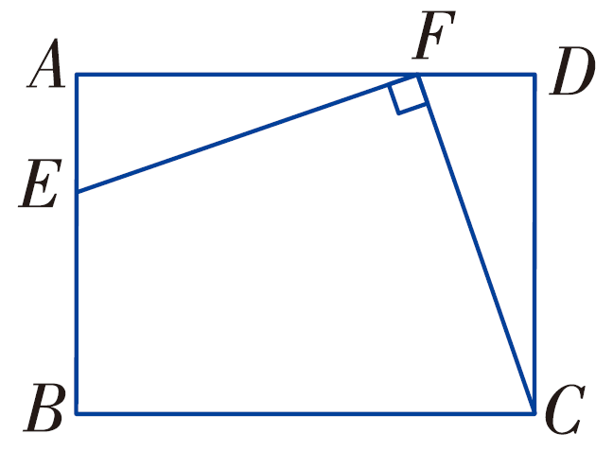
随堂练习
【教材P63】
1.如图，在矩形 ABCD 中， E 是 AB 上一点，F 是 AD 上一点，EF⊥FC，且 EF = FC，DF = 4 cm，求 AE 的长.
解: ∵ EF ⊥ FC，∴ ∠AFE+∠DFC=90°.
又∠DCF+∠DFC=90°，∴ ∠DCF = ∠AFE ．
又∠A=∠D=90°，EF=FC，
∴Rt△FAE ≌ Rt△CDF．
∴AE = DF = 4 cm.

Slide 16
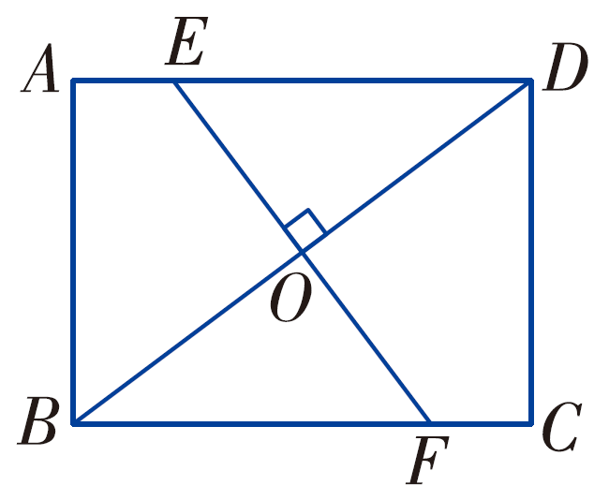

2. 如图，在矩形 ABCD 中，AB ＝ 3 cm， AD ＝ 4 cm，过对角线 BD 的中点 O 作 BD 的垂线 EF，分别交 AD，BC于点 E，F， 求 AE 的长.
【教材P64】
解：连接 BE，易得Rt△EOB≌Rt△EOD，∴BE=DE.
在Rt△AEB中，AB²+AE²=BE²=DE²，
∴3²+AE²=(4-AE)²，∴9+AE²=16-8AE+AE²，
∴AE = cm.

